Slide 1
재귀 ( Recursion )

Slide 2

1
재귀 (Recursion)
Recursion
수학이나 컴퓨터 과학 등에서 자신을 정의할 때 자기 자신을 재참조하는 방법을 뜻한다

Slide 3


재귀
1
Recursion
재귀함수 (Recursive Function) 함수 내부에서 자신을 다시 호출하는 함수
재귀함수의 사례 팩토리얼, 거듭제곱, 피보나치 수열, 이항계수, 하노이 탑

Slide 4
재귀
1
Recursion
특징
구현하려는 알고리즘이 재귀적 특성이 있다면 복잡한 알고리즘을 간결하게 작성 할 수 있다.
- 재귀 함수는 계속적인 함수호출로 인해 스택 내부의 지역변수 할당과 함수 리턴 주소 저장이 연속적으로 일어난다.
- 일반적으로 재귀 함수는 반복문을 이용한 함수로 변환이 가능하다. 또한 반복문이 재귀 방식보다 효율적
중첩 반복문의 중첩 수가 동적인 경우 재귀 함수를 통해 루프를 구현할 수 있다.

Slide 5
재귀
1
Recursion
재귀 함수 만들기
점화식 구하기
2. 기저 조건(base case) 정하기
- 기저 조건 : 더 이상 쪼개지지 않는 최소한의 작업들

Slide 6
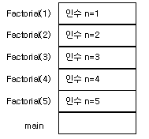
재귀
1
Recursion
ex) 팩도리얼 함수 구현. 5!
- 1부터 n까지의 연속된 자연수를 차례로 곱한 값
n! = n * (n - 1) * (n - 2) ··· * 1 = n*(n-1)!
int factorial(int n){
if(n<=1)
return 1;
else
return n*factorial(n-1);
}

Slide 7
재귀
1
Recursion
n! = n * (n - 1) * (n - 2) ··· * 1 = n*(n-1)!
5! = 5 * 4!
4! = 4 * 3!
3! = 3 * 2!
2! = 2 * 1!
1! = 1
fact(5) = 5 * fact(4)
1
call
fact(4) = 4 * fact(3)
2
call
fact(3) = 3 * fact(2)
3
call
fact(2) = 2 * fact(1)
4
call
fact(1) = 1

Slide 8
재귀
1
Recursion
하노이 탑

Slide 9
실습 1
1
Recursion
ex) 하노의 탑의 이동 횟수 구하기
n층인 하노이 탑의 이동 횟수를 재귀로 구현
[입력]
3
[출력]
7
http://183.106.113.109/30stair/powerofx/powerofx.php?pname=powerofx

Slide 10
트리 ( Tree )

Slide 11

2
트리 (Tree)
Pointer
계층적인 자료를 표현하는 데 이용되는 자료구조이다
트리 구조는 부모-자식 관계의 노드들로 구성되어진다
응용분야: 계층적인 조직표현, 파일시스템

Slide 12
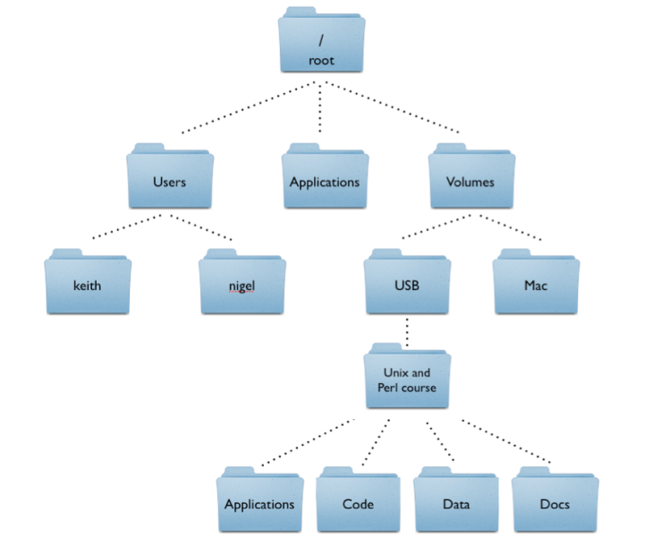
트리의 개념
2
Tree
특징
- 정점과 선분으로 형성된 사이클이 없는 그래프의 특수한 형태이다.
- 비선형 자료구조이며 계층적 구조를 표현하기에 적합하다.
- 트리를 구성하는 다수의 노드로 구성되어 있으며 재귀적 성질을 가진다.

Slide 13
트리의
재귀적 성질
2
Tree
트리 안에 트리가 포함 될 수 있다.
- 트리는 트리들로 이루어진 자료구조이다.
Root node
C
Root node
A
F
G
H
B
C
D
E
F
G
H

Slide 14
트리의 구조
2
Tree
트리 구조는 루트, 자식, 부모, 말단 등으로 이루어져 있다.
용어 | 설명 | 비고
루트 | 트리의 최상위 노드 | 노드 A
자식 | 한 노드 아래의 노드 | B는 A의 자식
부모 | 한 노드 위의 노드 | B는 E의 부모
형제 | 같은 수준의 노드 | C는 B의 형제
차수 | 한 노드가 가지는 서브 트리의 수 | A의 차수는 3 B의 차수는 1
높이 | 루트에서 해당 노드까지의 간선 수 | B는 높이 1 F는 높이 2
서브 트리 | 다른 트리 안에 포함된 트리 | B는 A의 서브 트리의 루트이다
Root node
A
B
C
D
E
F
G
H

Slide 15
이진 트리
2
Tree
이진트리는 자식을 두개 까지만 가질 수 있는 트리
- 이진트리는 이진트리들로 구성된 자료구조이다.
Parrent
Node
Binary Tree
Left child
Right child

Slide 16
이진 트리구현
(배열)
2
Tree
ex) 이진 트리의 노드 번호를 배열의 인덱스로 이용한 구현
1(A)
2(B)
3(C)
[0] | [1] | [2] | [3] | [4] | [5] | [6] | [7]
- | A | B | C | D | E | F | G
4(D)
5(E)
6(F)
7(G)
Binary Tree
노드 | 배열 인덱스 | 조건
루트 노드 | 1
노드i의 부모 | i / 2 | i > 1
노드i의 왼쪽 자식 | 2 * I | 2 * i ≤ n
노드i의 오른쪽 자식 | 2 * i + 1 | (2 * i + 1) ≤ n

Slide 17
이진 트리구현
(연결리스트)
2
Tree
ex) 연결리스트를 이용하여 이진트리를 구현 하는 방법
1(A)
Tree Pointer
2(B)
3(C)
 | A
4(D)
5(E)
6(F)
7(G)
Binary Tree
 | B
 | C
- | D | -
- | E | -
- | F | -
- | G | -

Slide 18
이진 트리구현
(연결리스트)
2
Tree
ex) 연결리스트를 이용하여 이진트리를 구현 하는 방법
- 노드는 구조체로 표현
- 링크는 포인터로 표현
typedef struct TreeNode {
int data;
struct TreeNode *left, *right;
} TreeNode;
TreeNode
 | A

Slide 19
이진 트리구현
(연결리스트)
2
Tree
ex) 연결리스트를 구현해보자.
#include <stdio.h>
#include <stdlib.h>
#include <memory.h>
typedef struct TreeNode {
int data;
struct TreeNode *left, *right;
} TreeNode;
// n1
// / |
// n2 n3
void main()
{
TreeNode *n1, *n2, *n3;
n1= (TreeNode *)malloc(sizeof(TreeNode));
n2= (TreeNode *)malloc(sizeof(TreeNode));
n3= (TreeNode *)malloc(sizeof(TreeNode));
n1->data = 10;
// 첫번째 노드를 설정한다.
n1->left = n2;
n1->right = n3;
n2->data = 20;
// 두번째 노드를 설정한다.
n2->left = n2->right = NULL;
n3->data = 30;
// 세번째 노드를 설정한다.
n3->left = n3->right = NULL;
}

Slide 20
이진 트리 순회
2
Tree
이진트리를 순회 한다는 것은 이진트리에 속하는 모든 노드를 한 번씩 방문하는 행위이다.
- 이는 트리의 재귀적 성질에 기초한다.
D
D
L
R
L
F
순회 | 순서
전위 순회(preorder) | DLR
중위 순회(inorder) | LDR
후위 순회(postorder) | LRD

Slide 21
이진 트리 순회
전위순회
2
Tree
전위순회(VLR) : 자손보다 루트노드를 먼저 방문한다.
V
1
A
2
B
5
C
L
R
3
D
4
E
6
7
F
G
preorder(x)
if x≠NULL
then print DATA(x);
preorder(LEFT(x));
preorder(RIGHT(x));

Slide 22
이진 트리 순회
중위순회
2
Tree
중위순회(LVR) : 왼쪽 자손, 루트, 오른쪽 자손 순으로 방문한다.
V
4
A
2
B
6
C
L
R
1
D
3
E
5
7
F
G
inorder(x)
if x≠NULL
then inorder(LEFT(x));
print DATA(x);
inorder(RIGHT(x));

Slide 23
이진 트리 순회
후위순회
2
Tree
후위순회(RLR) : 루트노드보다 자손을 먼저 방문한다.
V
7
A
3
B
6
C
L
R
1
D
2
E
4
5
F
G
postorder(x)
if x≠NULL
then postorder(LEFT(x));
postorder(RIGHT(x));
print DATA(x);

Slide 24
실습 2
2
Tree
ex) 이진트리의 전위, 중위, 후위 순회를 구현해보자
typedef struct TreeNode {
int data;
struct TreeNode *left, *right;
} TreeNode;
// 15
// 4 20
// 1 16 25
TreeNode n1={1, NULL, NULL};
TreeNode n2={4, &n1, NULL};
TreeNode n3={16, NULL, NULL};
TreeNode n4={25, NULL, NULL};
TreeNode n5={20, &n3, &n4};
TreeNode n6={15, &n2, &n5};
TreeNode *root= &n6;

Slide 25
실습 2
2
Tree
// 중위 순회
void inorder( TreeNode *root ){
if ( root ){
inorder( root->left ); // 왼쪽서브트리 순회
printf("%d", root->data ); // 노드 방문
inorder( root->right ); // 오른쪽서브트리 순회
}
}
// 전위 순회
void preorder( TreeNode *root ){
if ( root ){
printf("%d", root->data ); // 노드 방문
preorder( root->left ); // 왼쪽서브트리 순회
preorder( root->right ); // 오른쪽서브트리 순회
}
}
// 후위 순회
void postorder( TreeNode *root ){
if ( root ){
postorder( root->left ); // 왼쪽서브트리 순회
postorder( root->right ); // 오른쪽서브트리순회
printf("%d", root->data ); // 노드 방문
}
}

Slide 26
실습 2
2
Tree
void main()
{
inorder(root);
preorder(root);
postorder(root);
}

Slide 27
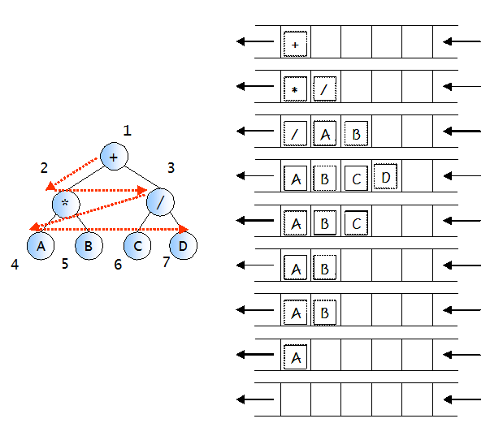
이진 트리 순회
레벨순회
2
Tree
레벨순회 : 각 노드를 레벨 순으로 검사하는 순회 방법
- 지금까지의 순회법이 스택을 사용했던 것에 비해 레벨 순회는
큐를 사용하는 순회법이다.
level_order(root)
initialize queue;
enqueue(queue, root);
while is_empty(queue)≠TRUE do
x← dequeue(queue);
if( x≠NULL) then
print DATA(x);
enqueue(queue, LEFT(x));
enqueue(queue, RIGHT(x));

Slide 28
이진 트리의 연산
노드개수
2
Tree
탐색 트리안의 노드의 개수를 계산
각각의 서브트리에 대하여 순환 호출한 다음, 반환되는 값에 1을 더하여 반환
6
A
3
B
2
C
1
D
1
E
1
F
int get_node_count(TreeNode *node)
{
int count=0;
if( node != NULL )
count = 1 + get_node_count(node->left)+
get_node_count(node->right);
return count;
}

Slide 29
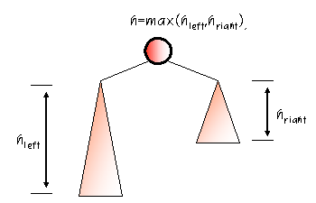
이진 트리의 연산
높이
2
Tree
서브트리에 대하여 순환호출하고 서브 트리들의 반환값 중에서 최대값을 구하여 반환
int get_height(TreeNode *node)
{
int height=0;
if( node != NULL )
height = 1 + max(get_height(node->left),
get_height(node->right));
return height;
}

Slide 30
실습 4
2
Tree
ex) traverse
이진 트리를 순회하는 방법은 크게 세가지가 있을 수 있다.
Preorder traverse(전위순회) : 뿌리 ->왼쪽 자식 방문 -> 오른쪽 자식 방문
Inorder traverse(중위순회) : 왼쪽 자식 방문 -> 뿌리 -> 오른쪽 자식 방문
Postorder traverse(후위순회) : 왼쪽 자식 방문 -> 오른쪽 자식 방문 -> 뿌리
한 이진트리를 순회에서 얻은 preorder와 inorder가 있다. 이것을 이용해서 원래 트리의 postorder을 구하는 프로그램을 작성하시오.
[입력]
각 트리의 노드는 알파벳 대문자로 표현된다. 첫줄에 이진 트리의 inorder가, 둘째줄에 preorder가
주어진다.
[출력]
구한 트리의 postorder를 출력한다.
[입출력 예]
- 입력 DBHEIAFCJGK - 출력 DHIEBFJKGCA
ABDEHICFGJK

